Slide 1

深入Dx12绘制一
引擎平台 杨璟昭

Slide 2

Objectives
掌握DX12管线基础流程，以及相应的GPU编程和数据组织。
PSO
掌握DX12 绘制提交Work Submission的方式
预习内容
龙书第五，六章
官方DirectX12 文档（Work Submission in Direct3D 12部分）
Notes:
从本页开始讲：
我们开始，我们这节课的主要目的呢是带大家了解一下dx12的基础的渲染管线以及相应的GPU编程和数据组织。
然后理解渲染管线状态（Pipeline State Object）PSO，
最后熟悉一下DX12 绘制提交Work Submission的方式
我们这节课以理论为主，不介绍某个绘制实例的具体实现；但是中间会穿插关键的DX12的使用介绍；为编写作业打基础
结束本节课可以自己使用DX12的流程渲染一个自己导入的模型
预习内容对接：

Slide 3
Contents
DX12渲染流程和管线初始化（前置知识）
管线关键过程（Key Stage）
管线状态（PSO，Pipeline State Object）
绘制提交（Work Submission）
Notes:
这是我们的目录
最主要的三个内容：管线关键过程，管线状态，绘制提交
下面我们先回顾一下前置知识

Slide 4
第一部分
前置知识回顾

Slide 5
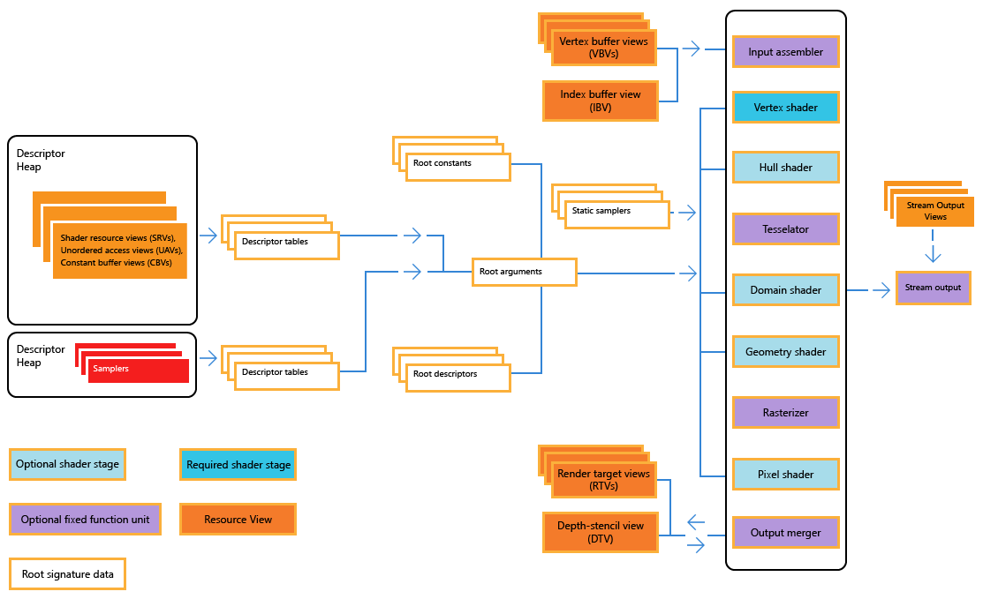
DX12渲染流程（前置知识）
Notes:
只为了让大家有一个全局的关系理解，这个是dx12的管线流程图
观察：大家反应，是否都认识了这个图里的内容
解释：
右边的渲染管线的流程
左边是输入
右边是输出
每个drawcall 走一遍管线

Slide 6
DX12渲染管线初始化（前置知识）
DXGI factory
Device
Command Queue
Swap Chain
Descriptor Heap
Command Allocator
Notes:
这边是渲染管线初始化的一些内容
这里就不细讲了

Slide 7
GPU编程（前置知识）
Application
Driver
GPU
Notes:
跟大家强化一下Application，driver是啥；我们做逻辑的这一层（创建window，初始化dx12，调用dx12的api进行绘制）application层，dx12 driver层；我们在app层使用dx12向gpu发送指令，让gpu帮助我们做计算。

Slide 8
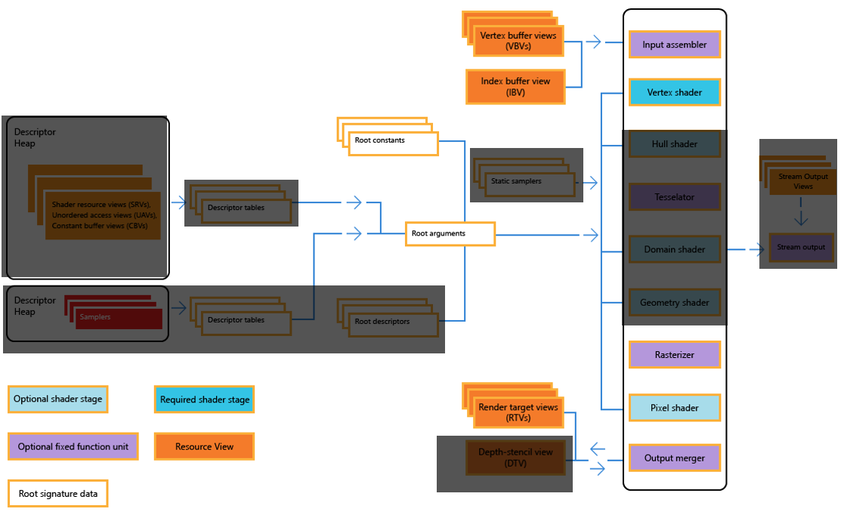
今天的主要内容
Notes:
今天的主要内容：
详细的介绍基础的管线步骤（非必要的不讲，图上指一下）
还有：
管线状态PSO
管线命令提交
下面就进入我们的正式内容

Slide 9
第二部分
管线关键过程

Slide 10
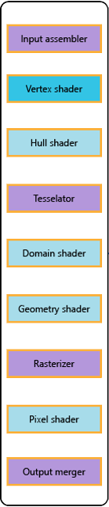
管线关键过程
Input Assemble
Vertex Shader
Rasterizer
Pixel Shader
Output Merge
Notes:
这里就是我们这部分主要讲的内容：
这几个过程构成渲染管线的最基础流程
当然不包括光线追踪的管线
下面我们就一一梳理
每个DC，每个DrawIndex或者DrawIndexInstance 都会走一遍基础的绘制流程 VS针对所有的改模型顶点，PS针对屏幕尚上模型副盖的像素点（管线和绘制的关系说清楚：）

Slide 11
Index Buffer
Input Assemble
Vertex Buffer
PrimitiveTopologyType
Input Assemble（IA）作用描述：
读取几何数据（Geometric Data）
组装几何体（Geometric Primitive）
Notes:
我们开始第一个过程：
右图：
IA是第一个过程；主要负责模型核心数据的输入
所以IA的主要目的：读取几何数据，组装几何体：
我们再看一下右边的图：输入的是什么样的数据呢？
。。。。。。
这里涉及到模型如何表示？切换下一页

Slide 12
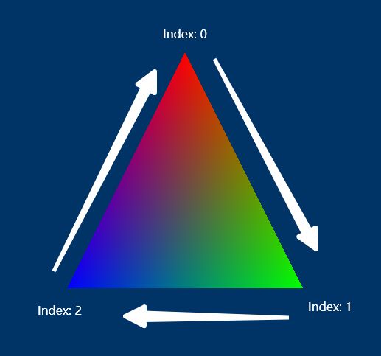
Input Assemble
模型表示
三角形表示模型
顶点位置
索引
其他顶点信息（color， uv，normal等）
Hello Triangle三角形绘制
Notes:
如何表示一个几何模型之前的课程我们已经讲过了
以右面的图为例：我们使用三角形构造模型，
那三角形怎么表示呢？？？
首先
需要的数据顶点位置，
仅有位置信息可以吗？
顶点索引
当然 其他信息
关键内容理解：
顶点位置理解：在模型控件的顶点位置，三维空间
索引理解：哪几个顶点构成一个三角形，构造三角形的顺序
是干啥的？为啥要有索引，没有会怎么样

Slide 13
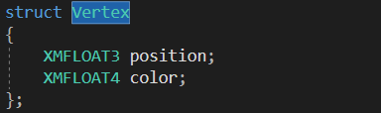
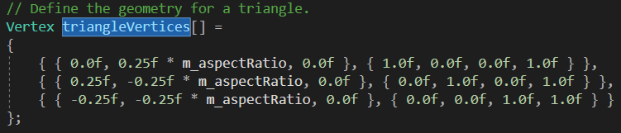
Input Assemble
DX12模型数据表示（Vertex）
Position
Uv（可选）
Normal（可选）
Color（可选）
顶点表示
Notes:
我们来看一下具体的顶点定义
右边的代码，上页图中三角形的顶点定义
Position是必须的数据（不说核心或者基础）

Slide 14
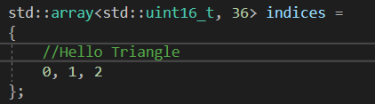
Input Assemble
DX12模型数据表示（Index）
整型数组
内容指向Vertex数组的顶点序号
每连续的三个表示一个Triangle（Triangle List的Topology）
索引表示
Notes:
我们来看一下具体的Index的定义
右边的代码，上页图中三角形的Index定义
顶点数组中有三个元素序号（0,1,2）
Indices数组三个元素表示构成一个三角形
元素的顺序表示三角形的构造顺序
结合上一页的三角形构造顺序0-1-2；
构造顺序的意义：定义正反面
另外
还有一个事情topology（拓扑结构），决定如何从顶点构造几何体；决定Index数据的构成方式
在这个三角形中示例我们使用的方式是Triangle List，这是主要的使用方式，当然还有其他的方式

Slide 15
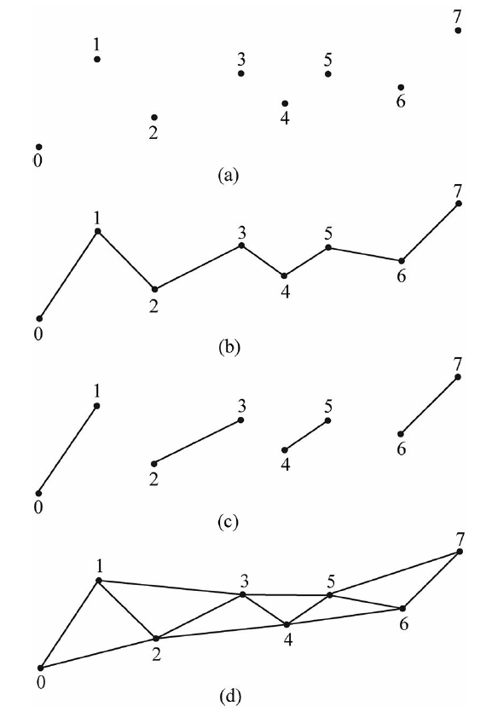
Input Assemble
模型拓扑表示（ Primitive Topology ）
Point
Line List
Line Strip
Triangle List
Triangle Strip
a. Point List b. Line Strip
c. Line List d. Triangle Strip
Notes:
不同类型的Topology如何表示模型，我们看一下右边的图：
最上面就是点云的形式
常用的Triangle List，
topology决定数据vertex和index的数据内容；不同的拓扑结构需要整合不同的vertex buffer和index buffer
索引数据 0,1,2,3,4,5,6,7

Slide 16
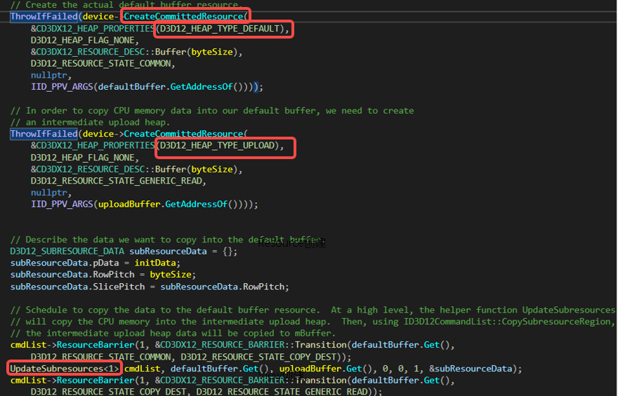
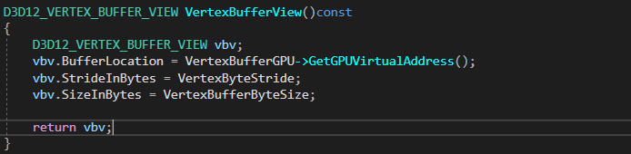
Input Assemble
以Resrouce的形式上传GPU
Default：只能访问GPU显存，普遍使用
Upload：访问内存+显存，性能低；作为Intermediate
执行计算时通过View访问数据
Vertex Buffer View
Index Buffer View
Resource创建
View创建
Notes:
下面我们说说具体的模型数据数据上传过程
这里分两个过程：创建gpu使用的Resource和创建View
Resource 概念预热：GPU执行计算所使用的的资源
先看右上角的创建resource的截取代码
CreateComittedResource
Default类型：模型数据量比较大适合使用default 性能开销小；
Upload 类型（Intermidiate）；性能开销大不适合大量使用，麻烦，代价打
所以，对于不会经常修改的数据，我们先用Upload 类型，上传，copy给default 类型，然后gpu计算的时候使用default类型，节省性能；
复制
另外：
模型的数据作为Resource上传GPU之后还不能直接给GPU运算使用
这里的还是不知道；
所以dx12中Resource可以理解长通用的数据类型；
具体resource里的数据长啥样GPU有View向gpu解释resource
BufferLocation表示显存里的位置
右下图：
当然还有Index Buffer view

Slide 17
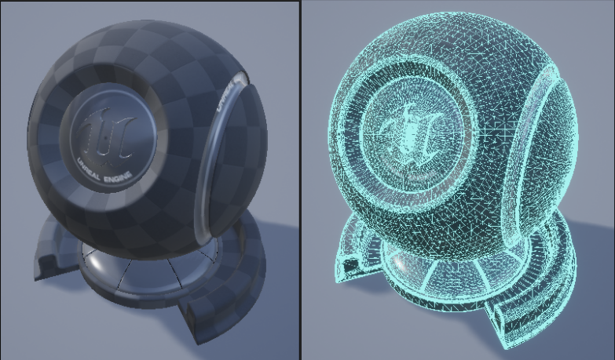
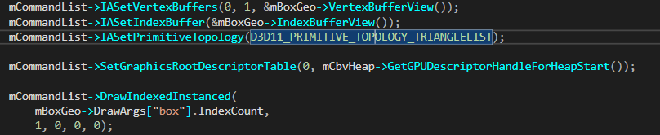
Input Assemble
运行时绘制
设置Vertex Buffer View
设置Index Buffer View
设置拓扑结构
绘制（Draw）
虚幻引擎材质球示例
运行时绘制
Notes:
下面说一下
具体dx12 里面IA设置的过程
以虚幻材质球为例；从UE中导出；VB， IB都是从UE导出的数据；传入IA阶段
UE引擎关联
打开renderdoc；找到绘制的dc

Slide 18
Vertex Shader
理解Shader
GPU上执行的一段程序
代码编写（hlsl语法）
编译（D3DCompileFromFile，离线编译）
设置到渲染管线里
Notes:
下面我们说Shader相关的部分；开始VS和PS之前 带大家了解一下啥是Shader
设置到渲染管线状态对象（PSO）后面会细讲
编译的结果：
如何设置

Slide 19
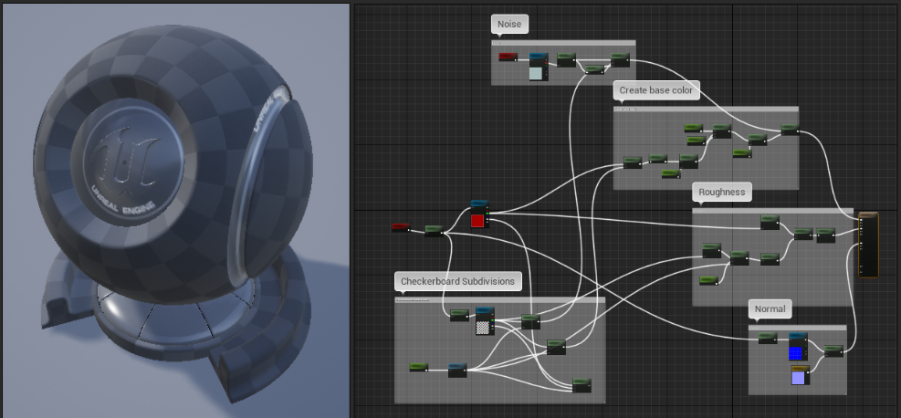
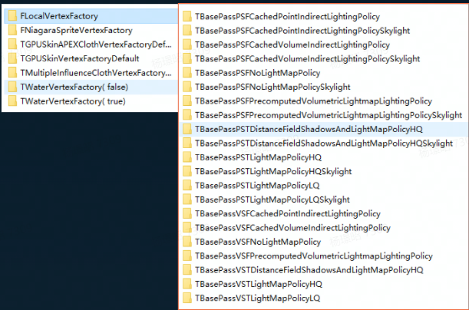
Vertex Shader
UE的Shader
材质编辑器
Shader文件
虚幻引擎材质球及默认材质
虚幻引擎生成的shader
Notes:
这里提一下UE的shader相关的机制；
使用层面看不到shader代码；看到的是材质编辑器
材质编辑器会通过一系列复杂的系统。结点解析，permutation 等。。生成shader代码，
材质编辑器里的结点生成代码，组合VS或者PS中

Slide 20
Vertex Shader
Vertex Shader
Vertex Shader
GPU上执行，作用在顶点数据上
输入时的顶点数据在模型本地空间，3D空间
计算结果在投影空间
InputLayout
Notes:
下面 Vertex Shader：
右图
需要给编译完成的VS的ShaderByteCode到渲染管线
VS阶段主要需要的输入就是hlsl 代码编译的结果
GPU上执行，作用在顶点数据上
输入时的顶点数据在模型本地空间，3D空间
计算结果在投影空间

Slide 21
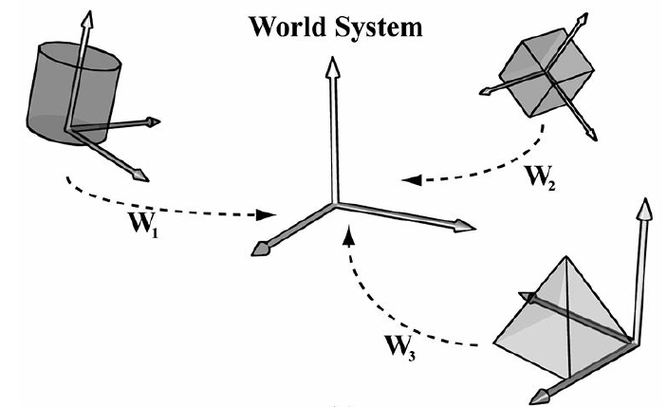
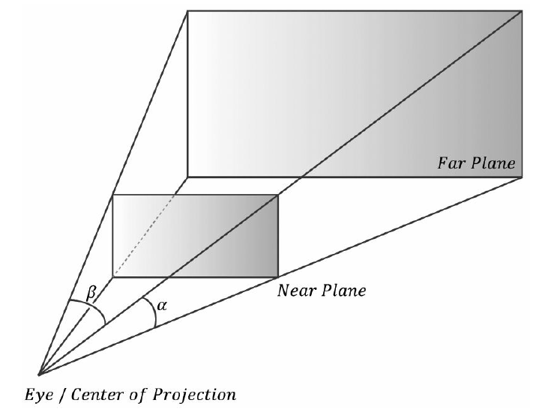
Vertex Shader
Vertex Shader变换计算
模型空间 → 世界空间（M）
世界空间 → 相机空间（V）
相机空间 → 投影空间（P）
其他计算
蒙皮
WPO（UE中实现为例）
模型空间，世界空间
相机空间+屏幕Project
Notes:
这里帮大家回顾一下变换的内容
一般情况下我们传进去的顶点数据位置在（空间）：
变换的结果
-1 < x < 1
-r < y < r（宽高比倒数)
0 < z < 1
当然这是VS必须做的事情
VS还有其他 一些事情做但不是我们本次的主讲内容
WPO结合UE讲一下

Slide 22
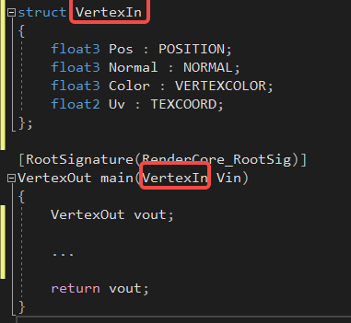
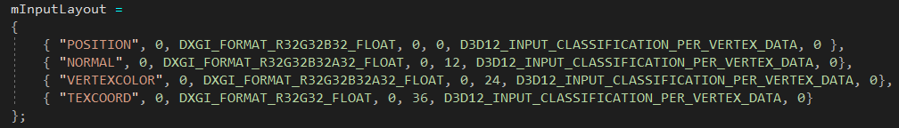
Vertex Shader
Input Layout
描述顶点的数据结构
与Shader中顶点数据结构对应
创建PSO的时候设置
虚幻材质球顶点结构
Input Layout定义
Notes:
VS阶段还需要一个输入就是：
主要是为了：
回到刚才设置Vertex Buffer View的地方；
我们在View中；其实没指明element内部的数据结构的
解析Input Element Desc，讲述中要强调Input Layout 的对应关系
解析VS的输入和输出

Slide 23
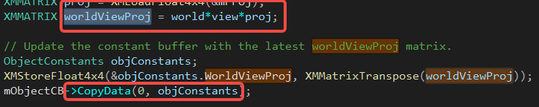
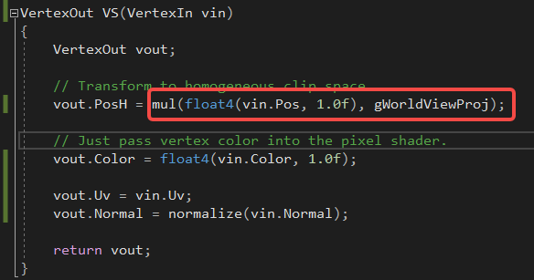
Vertex Shader
DX12实现
MVP计算，Constant Buffer上传
变换部分
MVP计算和上传
虚幻材质球VS计算
Notes:
具体vs的算法
虚幻小球为例展示vs变换
看一下MVP的计算V，P矩阵是共用的矩阵，所有的模型都需要使用；M是模型自己的矩阵

Slide 24
Rasterizer
概述
根据顶点信息，计算屏幕上像素的信息
硬件自动处理过程
为后面的Pixel Shader做准备
Rasterizer State
Notes:
下面进入下一个部分的内容
1.Vertex Shader 之后有好几个过程；是可选过程；就是说可以没有；
这几个属于高阶的学习内容；对我们现阶段的学习不影响；
2.我们现在学习顶点相关的数据处理完下一步干嘛？

Slide 25
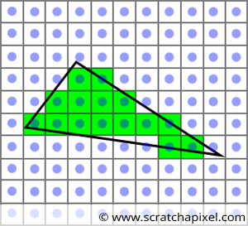
Rasterizer
原理
三角形覆盖的范围，覆盖了哪些像素
Scan Line和Edge Function算法
根据屏幕范围计算屏幕中像素的顶点属性
顶点属性插值
更多内容参考：The Rasterization Stage
光栅化原理示例
Notes:
右图：三角形覆盖了哪些像素，
一个四方块表示一个像素，四方块中心的点表示像素的中心店
像素中心位置是否在三角形内
这部分内容是硬件自动做的，不需要我们指定算法和数据；
需要给渲染管线状态指定一个光栅化的状态配置；
所以理论性的内容我们这里不多讲了
如果想学习更深的这方面的知识大家可以课下学习，给大家一个参考：
参考
https://www.scratchapixel.com/lessons/3d-basic-rendering/rasterization-practical-implementation/rasterization-stage
下面我们看一下光栅化的状态指定

Slide 26
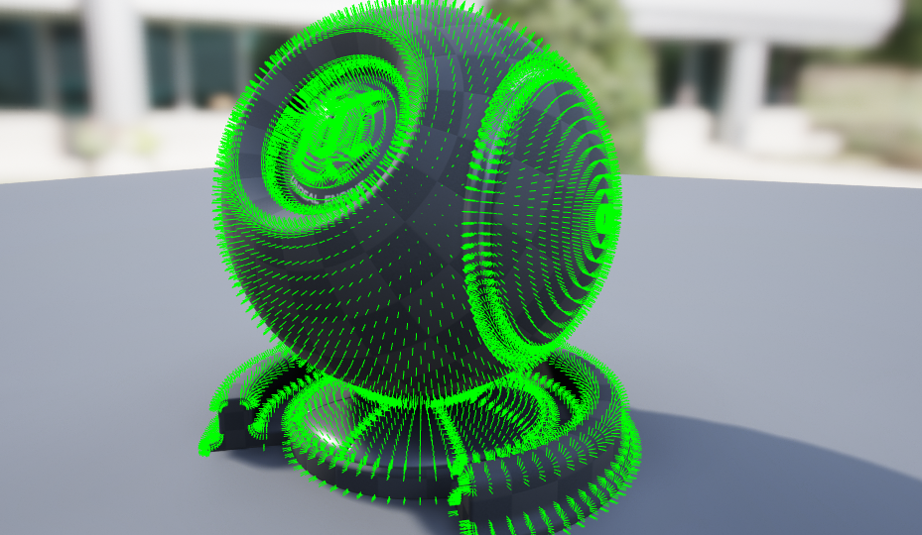
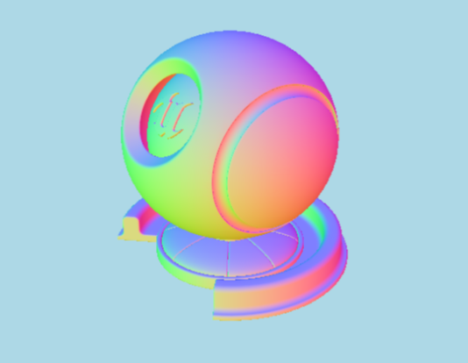
Rasterizer
Normal插值示例
Vertex中添加Normal属性
光栅化过程对Normal进行插值，保存为像素的属性
Pixel Shader中使用像素Normal作为Color输出
Normal插值结果
Notes:
这里还是以材质球为例
的Normal属性进行插值；并把结果输出

Slide 27
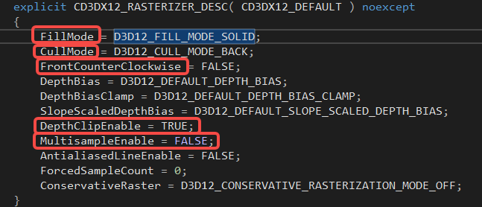
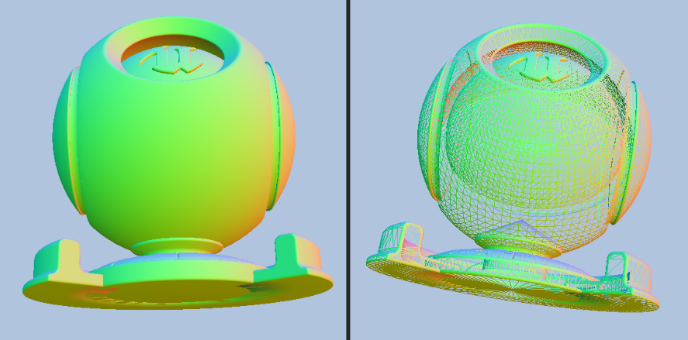
Rasterizer
RasterizerState
创建PSO时配置
FillMode
CullMode
FrontCounterClockWise
DepthClipEnable
MultiSampleEnable
RaseterizerState
Solid Wireframe对比
Notes:
最后认识一下dx12中的Rasterizer state 配置，在pso创建的时候传给pso
Multisample直接说抗锯齿

Slide 28
Pixel Shader
接收光栅化后的像素属性（输入）
在此基础上对像素进行着色计算
输出：像素颜色值
Pixel Shader
Notes:
下面说Pixel Shader：
发生在光栅化之后
Pixel Shader的阶段需要传进一段运算像素颜色的算法
与VS一样

Slide 29
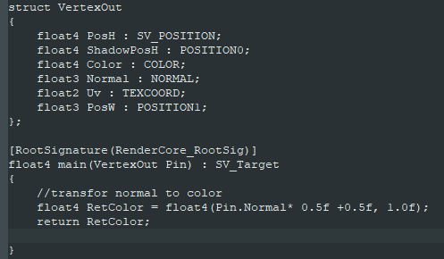
Pixel Shader
Normal作为Color输出的示例
UV，贴图采样
光照计算
Normal作为Color输出
Normal作为输出结果
Notes:
比如我们拿上面normal作为pixel color 输出的示例
Ps代码
虚幻小球
解析PS的输入和输出
更复杂点后面的可能我们可能需要使用贴图；
这时候用到uv；
光栅化后像素都会有一个uv值，
通过uv采样贴图；取到像素的值
进行光照计算
输出像素
渲染阶段目前涉及到的还都是这些；
后面有许多复杂的操作；真实感渲染等等技术；
不过都不是我们目前需要了解的
结合虚幻材质编辑器；base color，
Renderdoc：观察，顺便讲一下renderdoc的调试过程

Slide 30
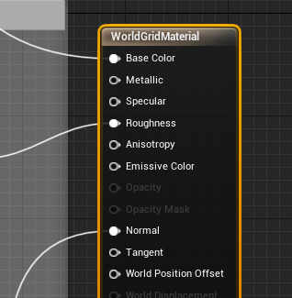
Pixel Shader
UE中的体现
UE材质输入
Notes:
结合虚幻材质编辑器；

Slide 31
Pixel Shader
梳理三个阶段的数据转换流程
VertexInput → VertexOutput
VertexOutput（Vertex） → VertexOutput（Pixel）
VertexOutput（Pixel） → Color（Pixel）
VertexInput
Vertex Shader
VertexOutput
Rasterizer
VertexOutput（Pixel）
Pixel Shader
Color（Pixel）
数据转换流程
Notes:
下面总结VS，rasterizer，ps三个阶段的数据转换，来说明三个阶段之间的联系

Slide 32
Output Merge
Write Color into Back Buffer
将Pixel Shader的计算结果写入Back Buffer
根据不同的功能需求，混合策略不同
Blend State
DepthStencil State
Notes:
下面我们说一下最后一个阶段：
这个过程的主要目的：
把ps中计算的像素值写入back buffer，当然不是简单的覆盖
如右图所示：需要设置一些策略，。。。。。就是设置merge策略的

Slide 33
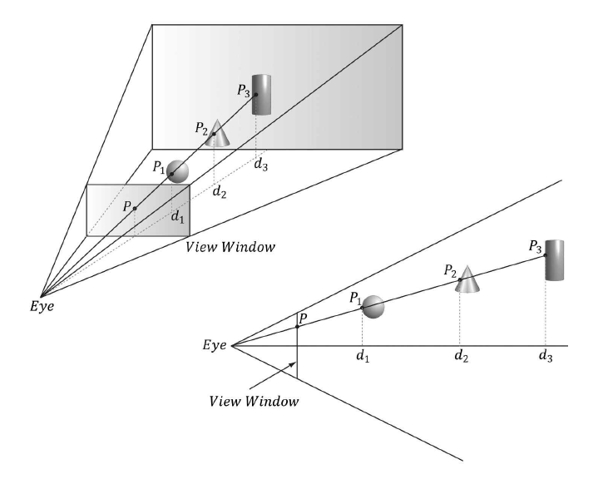
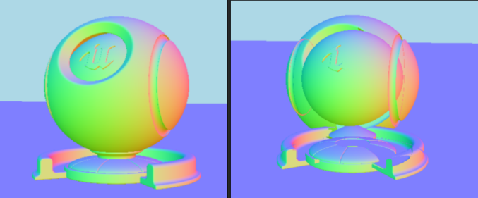
Output Merge
Depth Test
DepthEnable：为true时开启depth缓冲，开启后会读取depth buffer，并使用depth func进行比较
DepthWriteMask：是否写depth buffer，
Depth Function：比较是否接收像素值
Depth-Stencil buffer
Stencil Test
龙书11.3
Depth Test 示意
Depth测试异常
Notes:
先讲一个比较简单的merge策略：
根据depth决定是否覆盖back buffer的像素：
Depth是啥：右图
详细讲图示：注意屏幕中的P点，P1，P2，P3都会写入相同的位置；最后保留在Back Buffer的像素值应该是哪个？
1.如果视野中物体有前后遮挡关系（绘制不透明物体的时候）；前后排序
正常的绘制操作depth enable true；depth write mask：all， depth function less、
depth test的结果；该像素只是否覆盖back buffer（没有中间的状态）
2.如果depth enable 为false会怎么样？（绘制前排序）

Slide 34
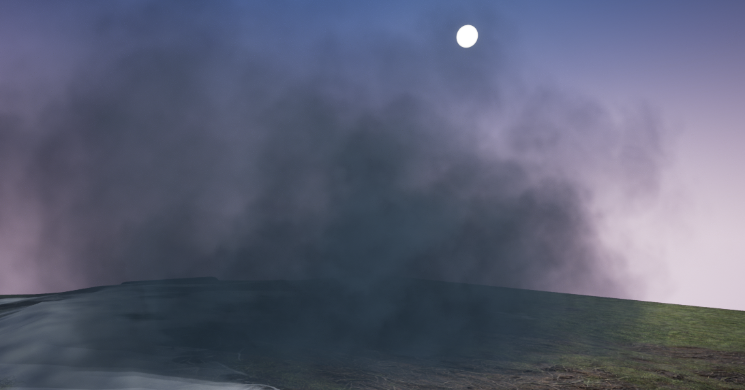
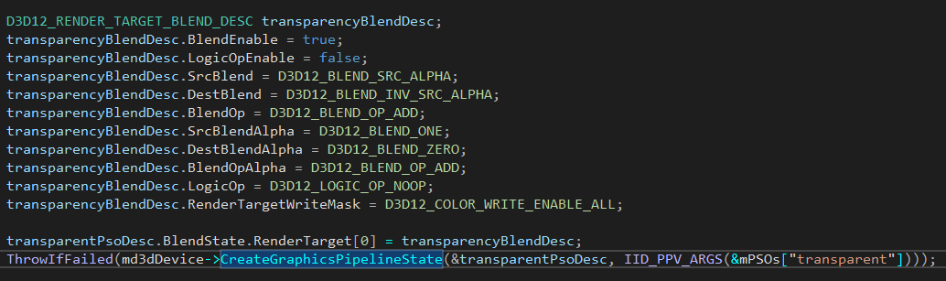
Output Merge
Blend
Blend：当前着色的像素与back buffer相同位置的像素使用某种因子，操作进行结果混合，混合后结果覆盖back buffer的像素值
虚幻透明烟雾效果
Blend设置
Notes:
除depth之外我们这里再说一个Blend操作
拿烟雾效果来说：右上角
目前的烟雾效果；绘制的大的透明片

Slide 35
第三部分
管线状态（PSO）
Notes:
1.学习了以上内容后；我们把管线的各基础阶段和所需的基础数据了解的差不多
2. 但还不能直接就绘制；绘制还需要准备PSO；
单独拿出来一章是因为dx11没有pso的概念；所有的状态对象都是散列的；dx12 统一了之后也有一些体现先进性的东西
跟pipeline的图对应
https://docs.microsoft.com/en-us/windows/win32/direct3d12/managing-graphics-pipeline-state-in-direct3d-12

Slide 36
Index Buffer
Vertex Buffer
如何理解PSO
PrimitiveTopologyType
InputLayout
PSO的作用来历
Pipeline State Object
描述渲染管线各阶段的状态设置和数据
Vertex Shader
Rasterizer State
Pixel Shader
Blend State
DepthStencil State
Notes:
就着这张图回顾一下刚才讲的内容。。。
总结上面的几个过程
结合上面介绍过的rasterizer， blend， depth stencil ，inputlayout等
统一称为graphics pipeline state；比如：Rasterizer state，blend state， depth stencil，topology type，shaders，等
Dx12的管线通过使用PSO把各个状态归到一个绘制时不可变的状态对象上，
PSO在Create的时候即完成Finalize，在绘制状态切换的时候硬件和驱动能够立即把PSO转换成硬件使用的指令或者状态(放批注)
强调一下PSO切换，绘制不同类型的draw call（不同的pass），使用不同的管线状态
Renderdoc可以再看一下pipeline state

Slide 37
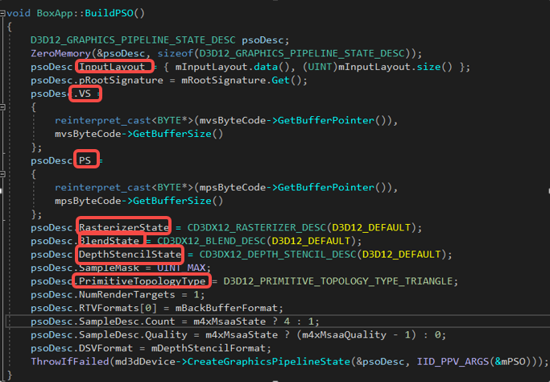
如何理解PSO
PSO的创建和使用
BuildPSO
通过CommandList指定PSO
PSO创建
PSO使用
Notes:
在绘制之前必须要设置管线状态
结合上面介绍过的rasterizer， blend， depth stencil ，inputlayout等
讲到这呢，我们绘制前的准备工作算是完成了；下面的部分就是绘制提交：每帧都会执行

Slide 38
第四部分
绘制提交

Slide 39
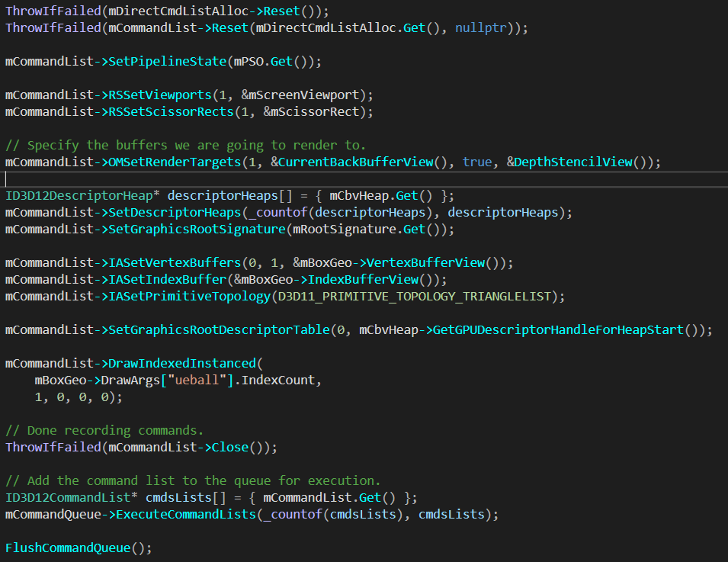
简单绘制流程
Command Allocator & Command List
PSO
Viewport & Scissor Rect
Render Target
Root signature & descriptor heaps
Draw
Close & Execute
Present
Synchronizing
运行时绘制流程（DrawScene每帧循环）
Notes:
1. 介绍基础绘制；承接上面的内容；确保到本页，听众能完成一个基础模型的绘制
2. 下面的内容在简单绘制流程的基础上改进，便于理解

Slide 40
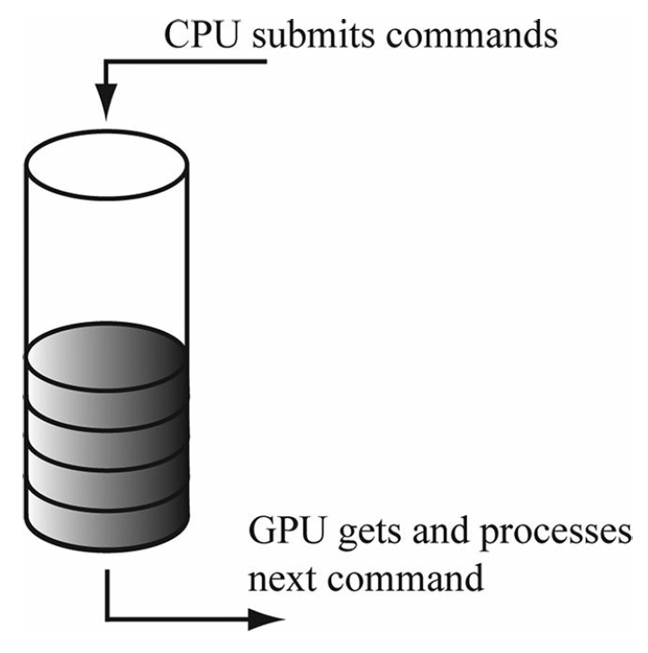
Command Queue
通过Commandlist缓冲指令
将渲染命令缓冲起来，然后构建成驱动认识的硬件指令（指令编码）
对比dx11 immediate context
Command Queue
主要负责提交Command List，
并且同步Command List的执行
CommandQueue
Notes:
重点讲
理解D3D12 的重要改变具体体现在记录command list，
通过command quque 存储指令，提交指令
https://docs.microsoft.com/en-us/windows/win32/direct3d12/command-queues-and-command-lists
上面所述的大部分渲染命令均可通过Command List上的接口调用实现（各接口具体定义请参考DirectX 12 SDK的d3d12.h头文件，查看其中的ID3D12GraphicsCommandList接口声明）。而为了把Command List提交给GPU去执行，我们需要Command Queue对象。在这里，Command Queue主要负责提交Command List，并且同步后者的执行。以下代码演示了如何创建一个Command List并且通过它来记录渲染命令，最后由Command Queue提交这些命令。

Slide 41
Synchronizing
如何理解同步
CPU GPU同时工作，GPU的工作是CPU驱动的
CPU需要知道GPU工作的进展！
Fence & Signal
Fence可以理解为一个标记（或一个信号）
给该标记绑定一个触发Handle
通过Signal接口向CommandQueue添加
GPU上执行的命令队列执行到标记处触发Handle
CPU接收到Handle触发的Event
Fence N
Fence N+1
GPU
CommandQueue
CPU
signal N
signal N+1
Fence工作示意
Notes:
执行和同步机制，最简单的同步
CPU和GPU同时执行任务，GPU的任务是CPU上发起的，CPU需要知道GPU工作的进展；要知道发送的工作是否完成；
最简单的理解，如果不知道会怎么办，在GPU负荷非常大的情况下，cpu依然不会调整发送绘制指令的策略；导致绘制出问题，
创建command list 过程，记录的过程以及执行，同步， command queue signal同步

Slide 42
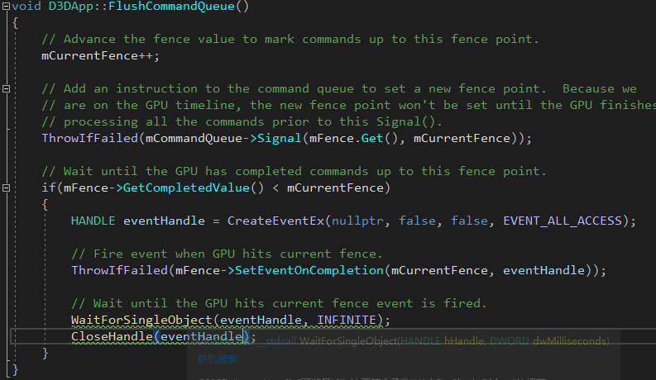
Synchronizing
DX12中如何使用
添加标记，如右图CurrentFence，可以使用帧号作为标记信号
绑定事件
CPU等待标记触发
GPU同步实现

Slide 43
A：
输出Normal作为模型颜色
导入多个模型，使用深度信息完成遮挡绘制
S：
WPO效果：模拟树叶摆动
作业：

Slide 44
参考：
Introduction to 3D Game Programming with DirectX12
Direct3D 12 graphics（DX12 Document）
GAMES101-现代计算机图形学入门-闫令琪
DirectX 12 技术白皮书

